Slide 1
CHI SCRIVE IL FUTURO

Slide 2
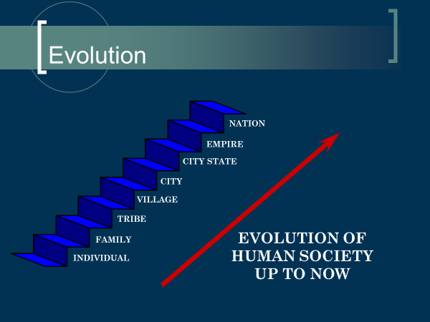
evoluzione della società

Slide 3
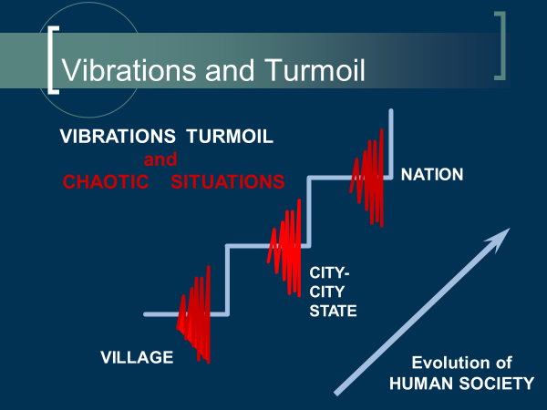
vibrazioni e turbolenze ad ogni salto in avanti

Slide 4
SITUAZIONE CORRENTE
VIBRAZIONI E TURBOLENZE E
SITUATIONI CAOTICHE
NAZIONE- noi siamo qui
CITTA’-CITTA’ STATO
VILLAGGIO
Evoluzione della
SOCIETA’ UMANA

Slide 5
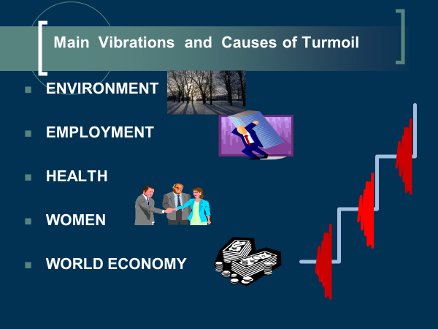
principali turbolenze
1.- AMBIENTE
2.-LAVORO
3-.SALUTE
4.-DONNA
5.-ECON.MOND

Slide 6
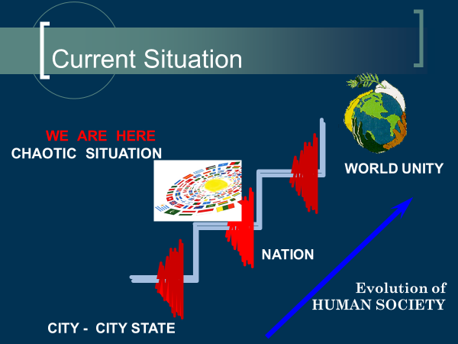
SITUAZIONE CORRENTE E MOVIMENTO IN AVANTI

Slide 7
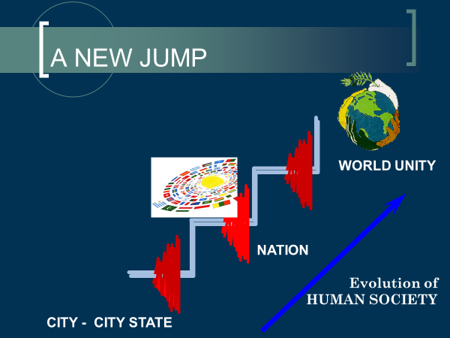
UN NUOVO SALTO NELL’EVOLUZIONE

Slide 8
Soluzione mondiale ai 5 problemi
1.- Ambiente
2.- Lavoro
3.- Sanita
4.- Donna
5.- Econ. mond.

Slide 9
FUNZIONI e ISTITUZIONI MONDIALI
1.- Corpo legislativo mondiale
2.- Corpo esecutivo mondiale
3.- Tribunale mondiale
4.- Corpo internazionale Polizia
. 5- Sistema di
educazione e
istruzione universale

Slide 10
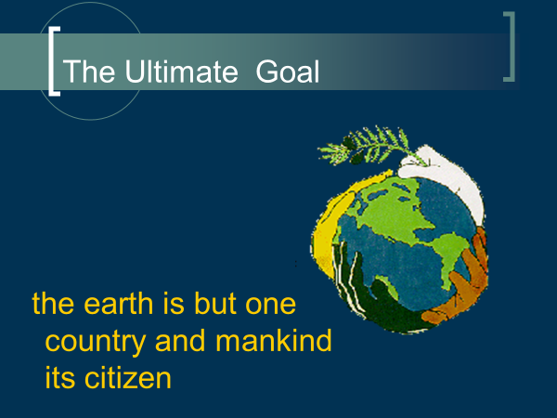
LA META FINALE : la Terra è un solo Paese e l’umanità i suoi cittadini
( Bahaullah)

